Slide 1
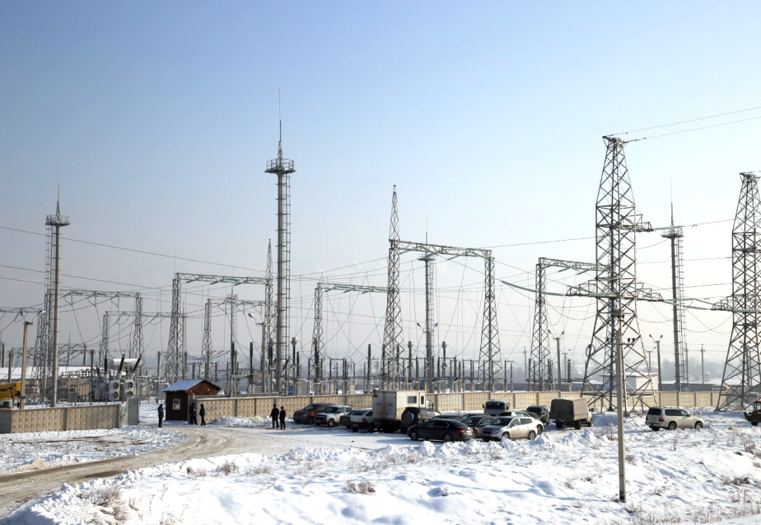


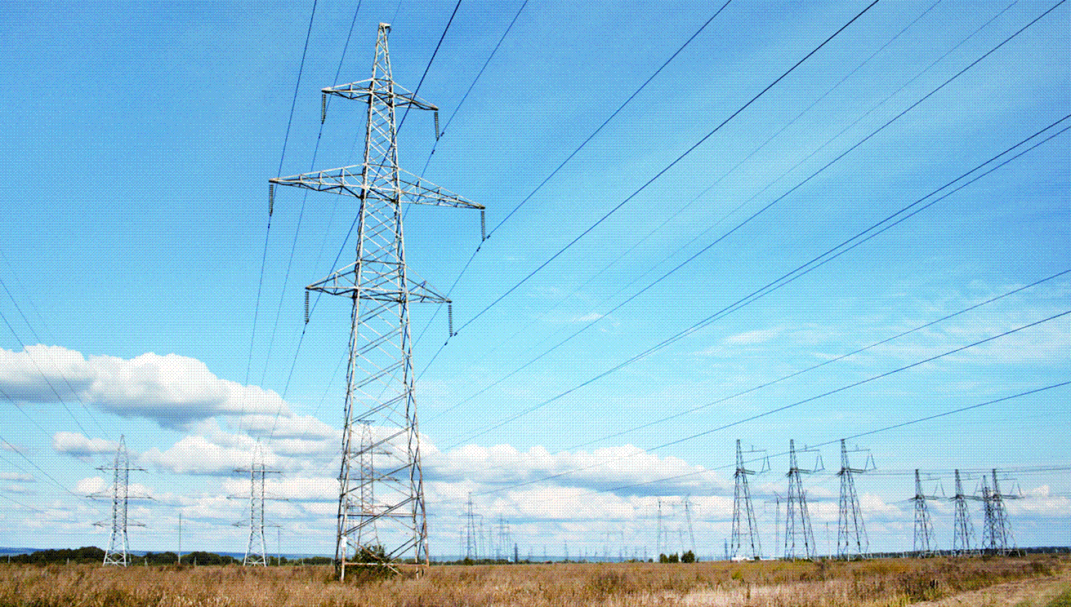
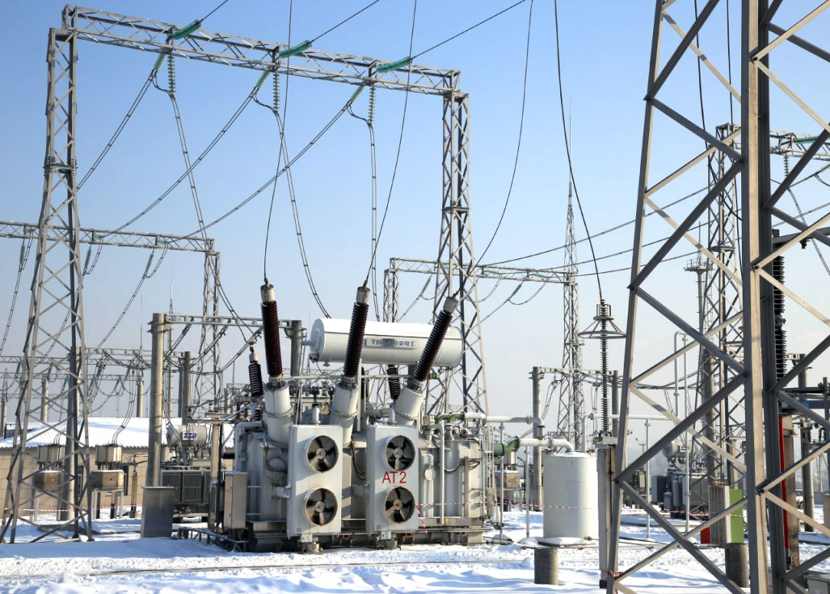
2019 жылдың қорытындысы бойынша электр энергиясын беру қызметі бойынша, «Алатау Жарық Компаниясы» АҚ - ның бекітілген тарифтік сметасының орындалуы туралы, бекітілген инвестициялық бағдарламасының орындалуы туралы есепті
жария тыңдаулары
АЛМАТЫ – наурыз, 2020г.

Slide 2
I. «АЖК» АҚ туралы жалпы ақпарат.
Қызмет саласы және салалық тиістілігі
«АЖК» АҚ Алматы қаласы мен Алматы облысы бойынша электр энергиясын беруді жүзеге асыратын өңірлік электр тораптық компания болып табылады.
Мемлекеттік реттеу
«АЖК» АҚ электр энергиясын беру және тарату - қызмет түрі бойынша табиғи монополиялар субъектілерінің Мемлекеттік тіркелімінің республикалық бөліміне енгізілген.
«Қазақстан Республикасының кейбір заңнамалық актілеріне рұқсат беру құжаттарын қысқарту және мемлекеттік органдардың
бақылау мен қадағалау функцияларын оңтайландыру мәселелері бойынша
өзгерістер мен толықтырулар енгізу туралы» ҚР 2012 жылғы 10 маусымдағы № 36-V Заңымен (26.12. 2012ж. берілген өзгерістермен) «Лицензиялау туралы» №214 III Заңның 12-бабының 1-тармағы алынып тасталды. Заңнамада аталған өзгеріспен компанияның электр энергиясын беру және тарату қызметтеріне лицензия алу міндеті алынып тасталды.
Лицензияның болуы
2012 жылы «АЖК» АҚ біріктірілген менеджмент жүйесі бойынша «TÜV Thüringen» халықаралық компаниясымен сертификатталды және жалпыға танылған халықаралық стандарттардың талаптарына сәйкес келеді:
· ISO 9001:2015 - сапа менеджменті;
· ISO 14001:2015 - қоршаған орта менеджменті;
·OHSAS 18001:2007 - Денсаулық сақтау және еңбек қауіпсіздігін қамтамасыз ету менеджменті;
2018 жылы «АЖК» АҚ сапа менеджменті, қоршаған орта менеджменті және денсаулық сақтау және еңбек қауіпсіздігі саласындағы менеджмент жүйесі, сондай-ақ ISO9001:2015; ISO14001:2015; OHSAS18001:2007; ISO 50001:2011 сәйкес энергетикалық менеджмент жүйесі бойынша «TÜV NORD» халықаралық компаниясымен сәтті қайта сертификатталды.
ISO 50001:2011-энергетикалық менеджмент жүйесі.
2019 жылы «АЖК» АҚ бақылау аудиті барысында ISO9001; ISO14001; OHSAS18001; ISO50001 халықаралық стандарттарында көзделген барлық талаптарға Денсаулық сақтау және еңбек қауіпсіздігін қамтамасыз ету саласындағы сапа менеджменті, қоршаған орта менеджменті, энергетикалық менеджмент және менеджмент саласындағы өзінің интеграцияланғанбіріктірілген менеджмент жүйесінің сәйкестігін растады.
Сертификаттардың болуы
2

Slide 3

«АЖК» АҚ туралы жалпы ақпарат.
«АЖК» АҚ Алматы қаласы мен Алматы облысы бойынша энергия беруші компания, Алматы энергия өңірінің 220/110/35/6-10/0,4кВ кернеулі электр тораптарының негізгі бөлігін білдіреді.
Тораптарға қызмет көрсетуді Алматы қаласы бойынша 7 ЭТА және Алматы облысы бойынша 10 ЭТА жүзеге асырады.
ЭПО
(энергопроизводящие)
АО «АлЭС»
выработка
АО «KEGOC»
Системный оператор
№ | Көрсеткіш атауы | Өлшем бірлігі | Көрсеткіштер
1 | 31.12.2019ж. хал-ахуал бойынша қызмет көрсету аумағының алаңы | шаршы км. | 102 382
2 | Тұтынушылар саны | бірл. | 10 /844 234/46*
3 | 31.12.2019ж. хал-ахуал бойынша электр жеткізу желілерінің жалпы ұзындығы | км. | 30 271,48
4 | 31.12.2019ж. хал-ахуал бойынша күштемелі трансформаторлардың саны | дана | 8 518
5 | 31.12.2019ж. хал-ахуал бойынша қосалқы станциялар, ТҚС, БП саны | дана | 7 249
6 | 31.12.2019ж. хал-ахуал бойынша БП күштемелі трансформаторларының жалпы қуаты | МВА | 9 691,38
7 | 2019ж. белгіленген, электр тораптарындағы максималды жүктеме | МВт | 1 491
8 | 2019ж. факт бойынша электр энергиясын жеткізу көлемі | млн.кВт.с | 6 961
АО «АЖК»
передача и распределение э/э
ТОО «АЭСбыт»
снабжение
Крупные потребители
Розничные потребители
* «АЖК» тұтынушылар саны/ «АлматыЭнергоСбыт» ЖШС арқылы- (тұтынушылар: РБ-дан, Алматы қ. бюджетінен, облыстық бюджеттен қаржыландырылатын өнеркәсіптік; ПИК, ауылшаруашылық ұйымдар; басқалар)/ «Samga Development» ЖШС.

Slide 4
II. 2019 жылғы инвестициялық бағдарламаның орындалуы туралы ақпарат
Жоспар бойынша 13 215 млн.теңге мөлшерінде 2019 жылы нақты игерілу 11 426 млн. теңгені немесе 86% - ды құрады
млн.тенге
Қаржыландыру көздері | 2019 |  |  | 2019 жыл (%)
 | жоспар | факт | %-бен орындалуы
Барлығы | 13 215 | 11 426 | 86% | 86%
«Самұрық-Қазына» ҰӘҚ қаржысы | 519 |  | 0% | 0%
Қарыз қаражаты | 2 200 | 2 200 | 100% | 100%
Жеке қаражат | 10 497 | 9 226 | 88% | 88%
Оның ішінде жобалар бойынша:
млн.тенге
Іс-шаралар атауы | Өлшем бірлігі | Жоспар | Факт | Орындалу %
Бөлуші электр тораптарын қайта құрылымдау | млн. тенге | 9 841 | 8 756 | 89%
ЭЖЖ салу, қайта құрылымдау | млн. тенге | 1 218 | 595 | 49%
ҚС салу, қайта құрылымдау | млн. тенге | 467 | 447 | 96%
SCADA, ЭКЕАЖ енгізу | млн. тенге | 263 | 263 | 100%
Өндірістік қарекет процесіне тікелей қатысатын өндірістік активтер мен басқа да негізгі құралдарды жөндеуге жұмсалатын басқа да шығындар, Негізгі құралдар мен материалдық емес активтерді сатып алу | млн. тенге | 385 | 302 | 78%
Капиталдандырылған пайыздар | млн. тенге | 178 | 193 | 108%
Электр тораптары мен жабдықтарды күрделі жөндеу | млн. тенге | 864 | 871 | 101%
БАРЛЫҒЫ | млн. тенге | 13 215 | 11 426 | 86%
Инвестициялық бағдарламаны өз қаражаты есебінен орындамаудың негізгі себебі бекітілген инвестициялық бағдарламаны іске асыруға бекітілген тарифтік сметада көзделген қаражатты толық алмауға әкеп соққан электр энергиясын жеткізу көлемінің төмендеуі болды.
13.08.2019ж. №73 табиғи монополия субъектілерінің қызметтерді жүзеге асыру қағидаларының 5- қосымшасының 1- үлгісіне сәйкес ақпарат жеке файлда ұсынылады.
4

Slide 5
III. 2019ж. қорытынды бойынша бекітілген Тарифтік сметаның орындалуы туралы ақпарат
№ р/с | Көрсеткіштер атауы | Өлш. бірл. | 2019ж. |  | откл. | Ауытқу себептері
 |  |  | Бек. | Факт | %
I | Барлық шығындар | млн. тенге | 34 396 | 33 905 | -1,4% | Бекітілген тарифтік смета шегінде
II | Пайда | млн. тенге | 6 171 | 4 122 | -33,2% | 2019 жылдың қорытындысы бойыынша «АЖК» АҚ 2 539 млн. теңге немесе -6,3% мөлшерінде кірісті кем алды, оның ішінде э/э жеткізу көлемінің төмендеуі есебінен, «АЖК» АҚ байланысты емес себептермен 1 355 млн.теңгеге төмендеуі және а.ж. қаңтар-шілде кезеңінде 1 185 млн. теңге мөлшерінде уақытша өтемдеу тарифінің әсеріне байланысты түскен жоқ. Тиісінше, табыстың кем болуы TС пайдасының 2 048 млн. теңгеге немесе -33,2% төмендеуіне әкелді.
III | Барлық кірістер | млн. тенге | 40 567 | 38 028 | -6,3% | Осы кірістің төмендеуі - электр энергиясын тұтынудың төмендегеніне және а. ж. қаңтардан бастап шілдеге дейін уақытша өтемдік тарифтің ықпалына байланысты
IV | көрсетілетін қызметтердің көлемі (тауарлардың, жұмыстардың) | млн.кВтч | 7 199 | 6 961 | -3,3% | Бекітілген тарифтік смета шегінде
V | Нормативтік техникалық ысыраптар | % | 13,84 | 13,84 | 0,0% | Бекітілген тарифтік смета шегінде
 |  | млн.кВтч | 1 159 | 1 101 | -5,0% | Бекітілген тарифтік смета шегінде
VI | Тариф (ҚҚС қоспағанда) | тенге/кВтч | 5,63 | 5,46 | -3,1% | Жыл қорытындысы бойынша орташа нақты тариф 5,46 теңге/кВтс (ҚҚС-сыз) мөлшерінде болды. Себебі 2019ж. ішінде "АЖК" АҚ мына тарифтер бойынша реттелетін қызмет түрлерін көрсетті: 01.01.2019ж.-31.07.2019ж. - 5,34 теңге/кВтс (ҚҚС-сыз); 01.08.2019ж.-31.12.2019ж. - 5,63 теңге/кВтс (ҚҚС-сыз).
13.08.2019ж. №73 табиғи монополия субъектілерінің қызметтерді жүзеге асыру қағидаларының 5- қосымшасының 2- үлгісіне сәйкес ақпарат жеке файлда ұсынылады

Slide 6
IV. 2019 жылдың қорытындысы бойынша қызметтің негізгі қаржылық-экономикалық көрсеткіштері туралы
млн.тенге
Түсім | Сатылған қызметтердің өзіндік құны | жалпы пайда | қаржылық және басқа да кірістер | Жалпы әкімш.,басқа және қарж. шығындар | бір жылдағы пайда (салық салынғаннан кейін)
38 167 | 32 543 | 5 624 | 1 071 | 3 015 | 2 719

Slide 7
V. 2019 жылдың қорытындылары бойынша реттелетіп көрсетілетін қызметтердің көлемі
-1,63%
-3,30%
-0,01%
-1,54%
-1,35%
-6,15%
%
Ұлғаю/төмендеу пайызы
№ | Көрсеткіштер | 2019ж. | жалпы көлемнің үлесі
 |  | Факт
 |  | млн.кВтсағ
 | Электр энергиясын беру бойынша қызметтер көрсету | 6 961 | %
1 | "АЭСбыт" ЖШС | 6 219 | 89,34%
2 | "Samga Development" ЖШС | 451 | 6,48%
3 | Алматы қ. ЭжИДБ "Алматы Су" ШЖҚ МКМ | 149 | 2,14%
4 | "АлЭС" АҚ | 66 | 0,95%
5 | "МаА" АҚ | 40 | 0,57%
6 | "КазФерроСталь" ЖШС | 27,9 | 0,401%
7 | "KEGOC" АҚ АМЭС | 1,0 | 0,01%
8 | "МГЭС" АӨ | 3,4 | 0,05%
9 | "НК КТЖ" АҚ | 3,1 | 0,04%

Slide 8
VI. Реттеліп көрсетілетін қызметтердің тұтынушыларымен жүргізілетін жұмыстар туралы (с.і. НҚА сәйкес)
Реттеліп көрсетілетін қызметтердің тұтынушыларымен жүргізілетін жұмыстар ының негізгі мақсаттары:
Электр энергиясын беру және тарату қызметтерін сапалы және үздіксіз ұсыну және көрсетілетін қызметтердің сапасына тұтынушылардың қанағаттанушылығын арттыру;
Электр энергиясының көтерме және бөлшек сауда нарығында уақытылы және сапалы шарттар жасасу;
Алматы энергия орталығы шекарасы шегінде электр энергиясын өндіру / тұтыну бойынша тәуліктік диспетчерлік кестесінің орындалуын бақылау;
Тұтынушыларға сұратылған көлемдегі қуатты беру (техникалық шарттар беру);
Тұтынушылар үшін тораптарға қосылу процедураларын жеңілдету аясында «техникалық шарттарды алу» рәсімдерін онлайн режимге көшіру бағдарламасы енгізілді. www.azhk.kz сайтында «электрмен жабдықтау желілеріне қосу» бөлімі әзірленді, онда электр желілеріне технологиялық қосылу рәсімі бойынша барлық ақпарат қолжетімді, өтініштерді беру және дайындалған техникалық шарттарды алу мүмкіндігі (электрондық-цифрлық қолтаңба арқылы «техникалық шарттарды алу») және ТШ орындау туралы хабарламаны қашықтан беру мүмкіндігі ( «ТШ орындау туралы хабарлама беру») іске асырылды.

Slide 9
VII. Қызмет перспективалары туралы (даму жоспарлары:
1.1. 2020 жылға арналған «АЖК» АҚ Инвестициялық бағдарлама:
«АЖК» АҚ-ның 2016-2020 жылдарға арналған Алматы қ. ТМжБҚРКД 18.08.2015 жылғы №170-ОД, Алматы облысы ТМжБҚРКД 02.09.2015 жылғы №252-ОД, ҚР ЭМ 12.10.2015 ж. №595 бірлескен бұйрығымен инвестициялық бағдарламасы бекітілді.
Қаржыландыру көздері | 2020
Барлығы | 11 715
Мемлекеттік қаражаттары | -
ФНБ "Самрук-Қазына» қаражаттары
Қарыз қаражаты | 2 400
Өз қаражаты | 9 315
млн.тенге
2020 жылға арналған инвестициялық бағдарламаның негізгі іс-шаралары:
Жаңа қосалқы стансалардың құрылысы;
Қолданыстағы қосалқы стансаларды қайта жаңарту;
110 кВ жаңа электр беру желілерін салу;
6кВ-тық желілерді 10кВ-тық кернеуге ауыстыру;
10-6/0,4 кВ электр желілерін өздігінен ұстасатын оқшауланған сымға ауыстыра отырып қайта жаңарту (ӨҰОС);
Негізгі құралдарды сатып алу;
ЭКЕАЖ жүйесін құру (құру)
млн.тенге
2020 жылға арналған күрделі салымдар көлемі:
Аталуы | 2020 жыл
Бөлуші электр тораптарын қайта құрылымдау | 4 200
ЭЖЖ-ні қайта құрылымдау, салу | 338
ҚС-ны қайта құрылымдау, салу | 3 780
ЭКЕАЖ, SCADA енгізу | 2 858
Өндіріс қызметі процесіне тікелей қатысатын өндірістік активтерді және басқа да негізгі құралдарды жөндеуге арналған басқа шығындар | 195
НҚ сатып алу | 343
Барлығы | 11 715
9

Slide 10
1.2. Тарифтердің ықтимал өзгеруі. 2020 жылға арналған тарифтік саясат
Уәкілетті органмен «АЖК» АҚ үшін 2020 жылға тарифтің шекті деңгейі
Уәкілетті органмен «АЖК» АҚ үшін 2020 жылға тарифтің шекті деңгейі - 5,95 теңге/квтс бекітілді. (ҚҚС-сыз).
Табиғи монополия субъектілерінің қызметін реттейтін НҚА сәйкес, 2020 жылдың екінші жартысында «АЖК» АҚ келесі кезеңге 2021-22025 жылдарға тарифті бекітуге өтінім беруді жоспарлап отыр.
2020 ж. «АЖК» АҚ үшін оның қызмет мерзімі аяқталғанға дейін Тарифтердің ықтимал өзгеруі:
стратегиялық тауарлардың және (немесе) стратегиялық тауарларды тасымалдауға жұмсалатын тарифтерді (бағаларды) мемлекеттік тіркеуге жататын стратегиялық тауарлардың өзгеруі;
Қазақстан Республикасының заңнамасына сәйкес төтенше жағдай жариялау;
Қазақстан Республикасының салық заңнамасына сәйкес салық мөлшерлемесінің және бюджетке төленетін басқа да міндетті төлемдердің өзгеруі;
реттелетіп көрсетілетін қызметтердің көлемінің ұлғаюы;
мемлекеттік бағдарламаларды іске асыруға байланысты бекітілген инвестициялық бағдарламаның өзгеруі;
Сондай-ақ, келесі жағдайларда субъектінің реттеліп көрсетілетін қызметтеріне тариф төмендетіледі:
субъект ұсынатын реттелетін қызметтер көлемінің ұлғаюы;
уәкілетті органның ведомствосымен бекітілген субъектінің тарифтік сметасында қарастырылған нақты шығындарды азайтулар;
Қазақстан Республикасының табиғи монополиялар туралы заңнамасына сәйкес субъектілер көрсететін, реттеліп көрсетілетін қызметтерге қатысты емес қызметтен айтарлықтай кіріс алу;
Қазақстан Республикасының салық заңнамасындағы тиісті өзгерістер;
инвестициялық бағдарламадағы оның соммасын азайту бағытындағы өзгерістер.
10

Slide 11
НАЗАРЛАРЫҢЫЗҒА РАХМЕТ!
11

